Slide 1
Ch 7,1 et 7,2
Les diagrammes à l’échelle

Slide 2
G03 dessine et interprète des diagrammes à l’échelle de formes à 2D.

Slide 3
Un diagramme à l’échelle
Un diagramme qui est semblable à l’objet reel
Peut être un agrandissement ou une réduction en taille de l’objet réel

Slide 4
Le facteur d’échelle
Compare la taille réelle de l’objet à la taille de son image
Indique par combien de fois l’objet reel était aggrandi ou réduit pour faire le diagramme à l’échelle

Slide 5
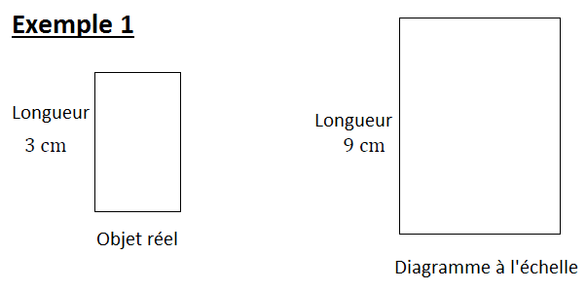
Trouve le facteur d’échelle
Trouve une équation/rapport qu’on peut utiliser pour trouver ce facteur

Slide 6
Le facteur d’échelle
N’a jamais des unités
Équation:
Dimension du diagramme à l’echelle
Dimension de l’objet réel (original)

Slide 7
Problème 1 – Le cylindre doit être élargi par un facteur d’échelle de 5/2. Trouve les dimensions de l’aggrandissement.
 | Original | Multiplie par le facteur d’échelle | Aggrandissement
Diamètre
Hauteur

Slide 8
Problème 2
Une photo a des dimensions de 10cm par 15cm. On fera 2 aggrandissements avec chaque facteur d’échelle ci-dessous. Trouve les dimensions de chaque aggrandissement.
Facteur d’échelle 4 B) Facteur d’échelle 13/4
A:
longueur originale: 10cm largeur originale: 15cm
longueur d’aggrandissment: largeur d’aggrandissement:
Dimensions de l’aggrandissement:

Slide 9
Les unités de mesure doivent être identiques avant de pouvoir les comparer

Slide 11
Convertis les unités suivantes:
5 km = ______m
2,5 km = ______cm
153cm = ______mm
836,2cm = ______km
7,5m = ______cm

Slide 12
30 000
Combien de centimètres est 300m? 300m = ____________cm
Écris comme un rapport: 1cm représente 5m.
5m = _____cm Comme un rapport:
Si une échelle sur une carte dit que 1cm représente 15km, 15km sera combien de centimètres? Écris la réponse comme un rapport. 15km = ____________cm
Comme un rapport:
3 750 000cm représente combien de km?
3 750 000cm = __________km
500
1 : 500
1 500 000
1: 1 500 000
37,5

Slide 13
4,5 cm

Slide 14
À faire
p.323 #4-7, 11, 12

Slide 15
Ch 7,2
Les diagrammes à l’échelle et les réductions

Slide 16
Vérifie attentivement tous les facteurs d’échelle en Ch 7,1
Que remarques-tu?
Ch 7,1 – Les agrandissements:
tous les facteurs d’échelle étaient > 1

Slide 17
Une réduction
Lorsque le diagramme à l’échelle est plus petit que l’objet reel
Aura un facteur d’échelle entre 0 à 1

Slide 18
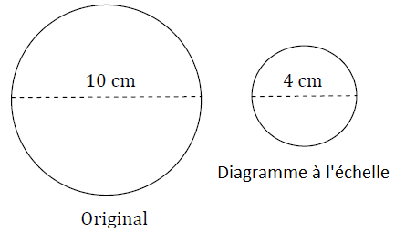
Exemple 1
Quel est le facteur d’echelle pour les diagrammes ci-dessous?
Facteur d’échelle: diagramme à l’echelle
diagramme reel
Est-ce une réduction ou un agrandissement?

Slide 19
Exemple 2
La vue du dessus d’une table du patio est 105cm par 165cm. Il faut dessiner une réduction avec un facteur d’échelle de 1/5. Trouve les dimensions de la réduction.
Les dimensions de la reduction sont:
 | Original | Facteur d’échelle | Diagramme à l’échelle
Longueur
Largeur

Slide 20
Une proportion – indique que 2 rapports sont égaux
Ex: est une proportion
2 diagrammes sont proportionnels si tous les côtés sont multipliés ou divisés par le même nombre (le même facteur d’échelle)

Slide 21
Exemple 3 – Quel diagramme a des côtés qui sont proportionnels à l’original?
Original: 5 x 10
comme un rapport de largeur = 5 = 1
longueur 10 2
A: 1 x 5 = 1 ≠ 1
5 2
B: 2 x 6 = 2 = 1 ≠ 1
6 3 2
C: 4 x 8 = 4 = 1 il est proportionnel à l’original
8 2

Slide 22
À faire
p.329 #4, 5a, 6 (choisis 2), 7, 9, 11a,b , 12a, 14

